Slide 1
ФЗ №323 Статья 36.2. Особенности медицинской помощи, оказываемой с применением
    телемедицинских технологий
1. Медицинская помощь с применением телемедицинских технологий организуется и оказывается в порядке, установленном уполномоченным федеральным органом исполнительной власти, а также в соответствии с порядками оказания медицинской помощи и с учетом стандартов медицинской помощи.
2. Консультации пациента или его законного представителя медицинским работником с применением телемедицинских технологий осуществляются в целях:
1) профилактики, сбора, анализа жалоб пациента и данных анамнеза, оценки эффективности лечебно-диагностических мероприятий, медицинского наблюдения за состоянием здоровья пациента;
2) принятия решения о необходимости проведения очного приема (осмотра, консультации).
2.1. (может быть изменено в ЭПР )
3. При проведении консультаций с применением телемедицинских технологий лечащим врачом может осуществляться коррекция ранее назначенного лечения при условии установления им диагноза и назначения лечения на очном приеме (осмотре, консультации). (ЭПР)
4. Дистанционное наблюдение за состоянием здоровья пациента назначается лечащим врачом после очного приема (осмотра, консультации). Дистанционное наблюдение осуществляется на основании данных о пациенте, зарегистрированных с применением медицинских изделий, предназначенных для мониторинга состояния организма человека, и (или) на основании данных, внесенных в …. Информационную систему…(ЭПР)
5. Применение телемедицинских технологий при оказании медицинской помощи осуществляется с соблюдением требований, установленных законодательством Российской Федерации в области персональных данных, и соблюдением врачебной тайны.
6. В целях идентификации и аутентификации участников дистанционного взаимодействия при оказании медицинской помощи с применением телемедицинских технологий используется единая система идентификации и аутентификации (ЭПР).
7. Документирование информации об оказании медицинской помощи пациенту с применением телемедицинских технологий, включая внесение сведений в его медицинскую документацию, осуществляется с использованием усиленной квалифицированной электронной подписи медицинского работника.
может быть изменено или исключено в отношении медицинских организаций частной системы здравоохранения - участников экспериментального правового режима в сфере цифровых инноваций в соответствии с программой экспериментального правового режима в сфере цифровых инноваций, утверждаемой в соответствии с Федеральным законом от 31 июля 2020 года N 258-ФЗ "Об экспериментальных правовых режимах в сфере цифровых инноваций в Российской Федерации". Финансовое обеспечение оказания гражданам медицинской помощи с применением телемедицинских технологий в рамках экспериментального правового режима
не может осуществляться за счет средств бюджетов бюджетной системы Российской Федерации, в том числе за счет средств обязательного медицинского страхования.

Slide 2
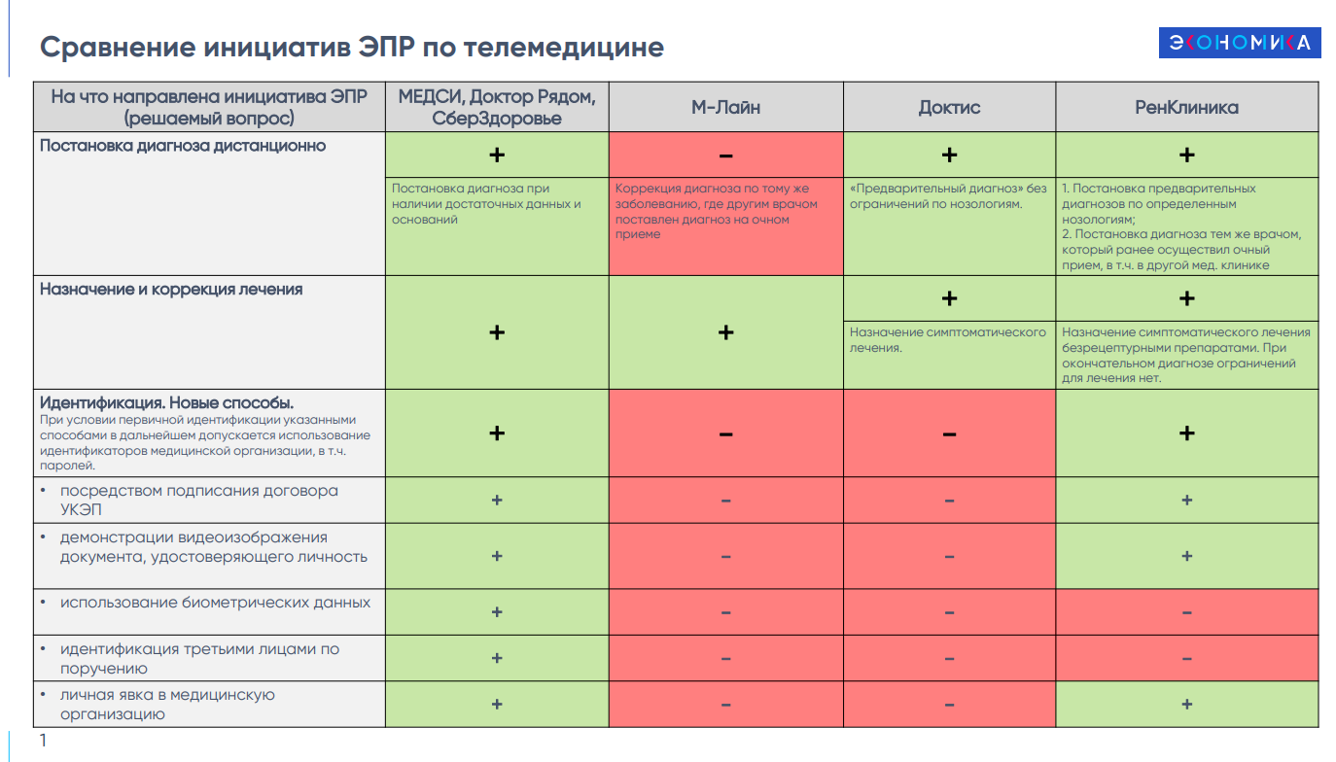

Slide 3
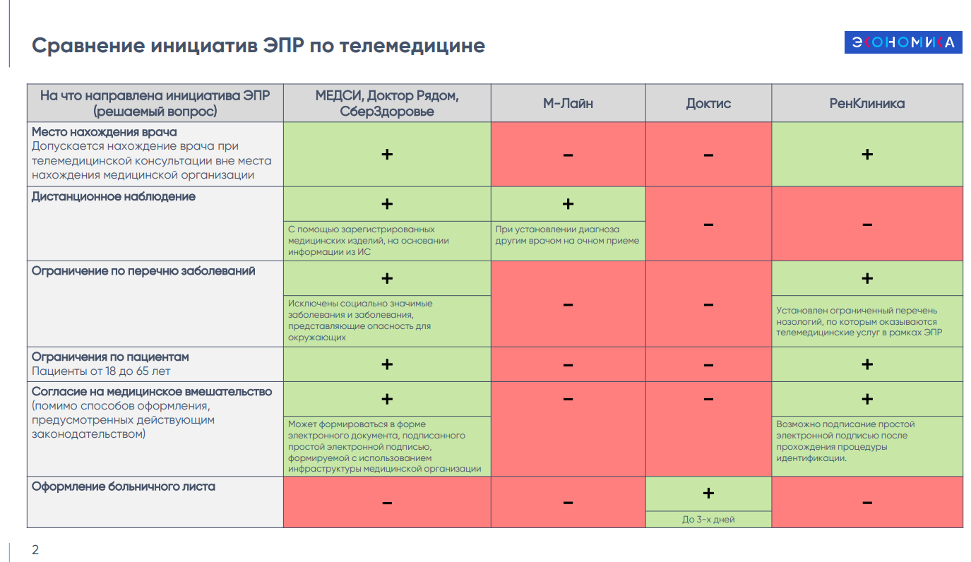

Slide 4
Экспериментальный правовой режим – ЭПР – Постановление Правительства РФ от 18.07.2023 № 1164 «Об установлении экспериментального правового режима в сфере цифровых инноваций и утверждении Программы экспериментального правового режима в сфере цифровых инноваций по направлению медицинской деятельности, в том числе с применением телемедицинских технологий и технологий сбора и обработки сведений о состоянии здоровья и диагнозах граждан»
Экспериментальный правовой режим ….. направлен на расширение возможностей проведения консультаций пациента с применением телемедицинских технологий при оказании медицинской помощи в плановой форме при обращении по поводу заболевания (состояния), диагноз которого был установлен пациенту на очном приеме лечащим врачом, и продолжении лечения по выбору пациента другим врачом той же медицинской организации, стаж работы по специальности которого составляет не менее 7 лет (далее - врач), по тому же заболеванию (состоянию) с возможностью коррекции назначенного лечения или назначения лечения (при его отсутствии), а также на установление возможности назначения дистанционного наблюдения за состоянием здоровья пациента по результатам консультации с применением телемедицинских технологий…
…Запрещено оказание медицинской помощи в рамках настоящей Программы, а именно в одном из следующих случаев:
недостижение пациентом возраста 18 лет;
проведение консультаций с применением телемедицинских технологий ….больных инфекционными заболеваниями;
….заболеваний, при которых медицинская помощь оказывается в экстренной или неотложной форме

